Slide 1

Розвиваючі ігри для дітей з РАС
Підготувала
практичний психолог РОНРЦ
ЛАГОЙКО О.В.

Slide 2
ВИДИ РОЗВИВАЮЧИХ
ТА КОРЕКЦІЙНИХ ІГОР ДЛЯ ДІТЕЙ З АУТИЗМОМ
Ігри з сипучими матеріалами
Настільно-предметні ігри (зорові,звукові, тактильні)
Крупа
Пісок
Настільні ігри «Білим по чорному»
Ігри з іграшками, що рухаються
Ігри з водою
Ігри з ляльками
Ігри з мильними бульками

Slide 3
Сенсорні ігри для дітей з аутизмом допомагають їм адаптуватися в соціумі, покращити контактність з навколишнім середовищем, скорегувати небажану поведінку, підготуватися до взаємодії з іншими дітьми в дитячому колективі.
На відміну від нейротипічних ровесників, діти з РАС схильні надовго «застрягати» на стадії знайомства з предметним світом. Основним мотивом
їх дій з предметами та іграшками є сенсорні властивості предметів. При цьому дитина не може використовувати предмет за прямим призначенням, проте цей предмет подобається за якусь окрему сенсорну властивість («приємність» на дотик, певний звук, видаваний предметом, його колір та ін.)
У такому ставленні до предметів є позитивна сторона: сенсорні властивості предметів, приємні дитині, можна використовувати в якості корекційної діяльності.

Slide 4
Настільно- предметні
ігри
(зорові, звукові, тактильні)

Slide 5
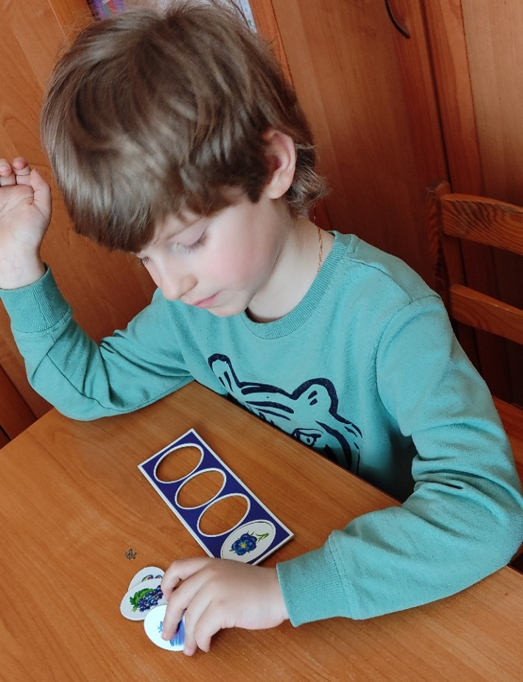
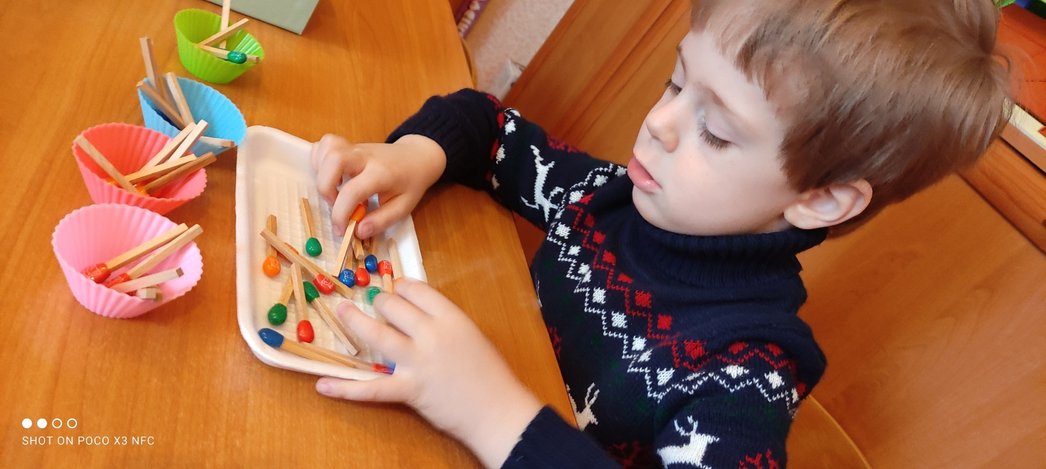
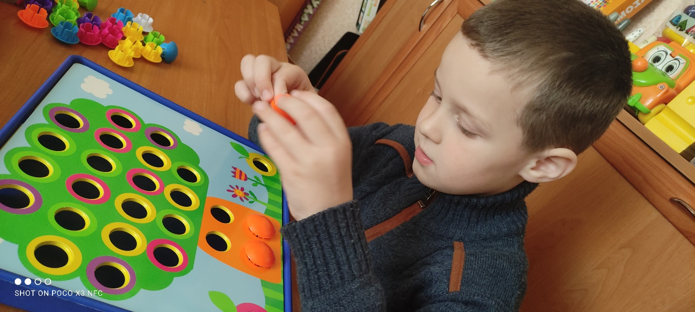
1
Ігри для розвитку
зорового сприймання
Настільно-предметні ігри
Подзаголовок
Сортування за кольором
Нажмите здесь, чтобы добавить текстовое описание

Slide 6
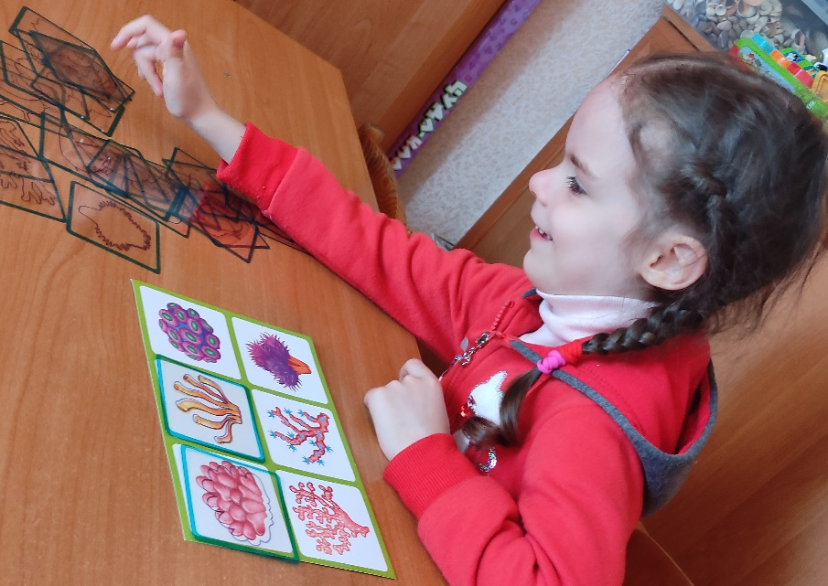
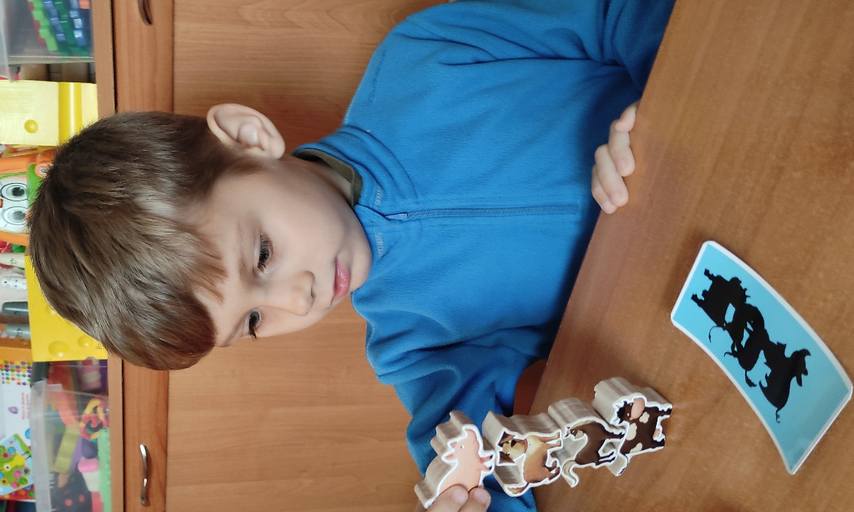
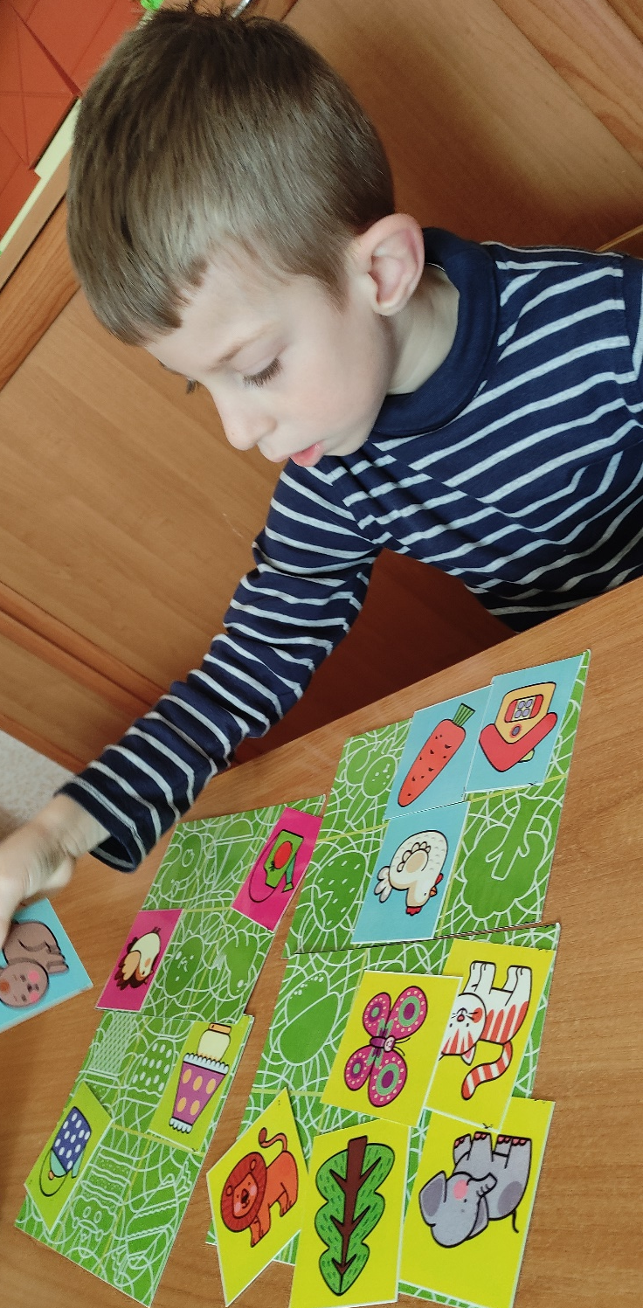
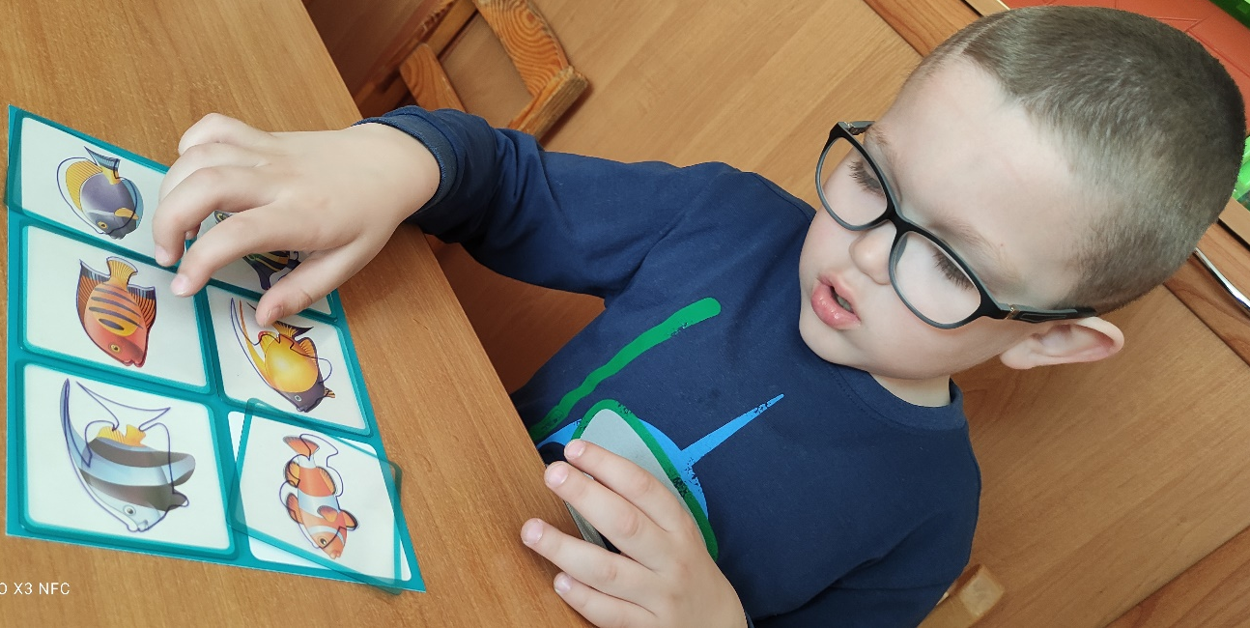
1
Настільно-предметні ігри
Ігри з контурами
предметів

Slide 7
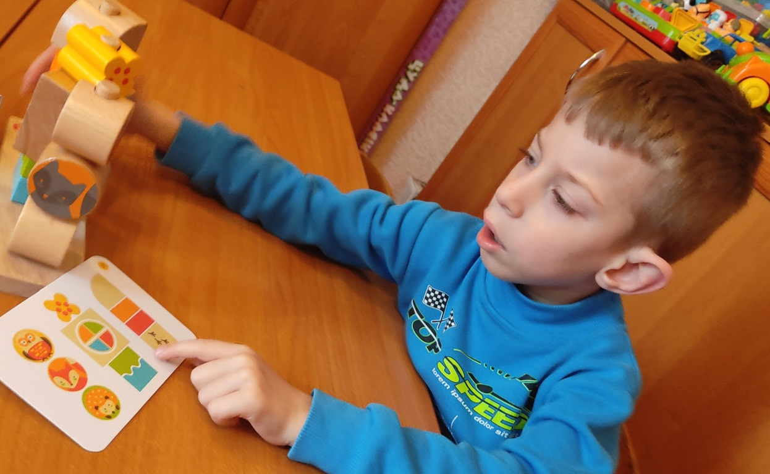
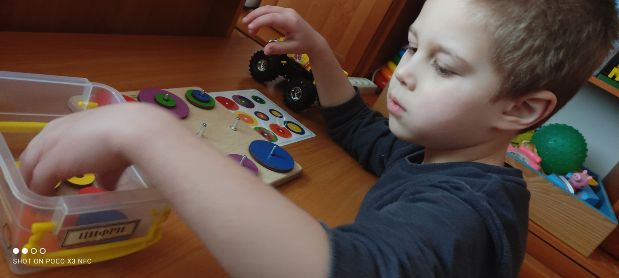
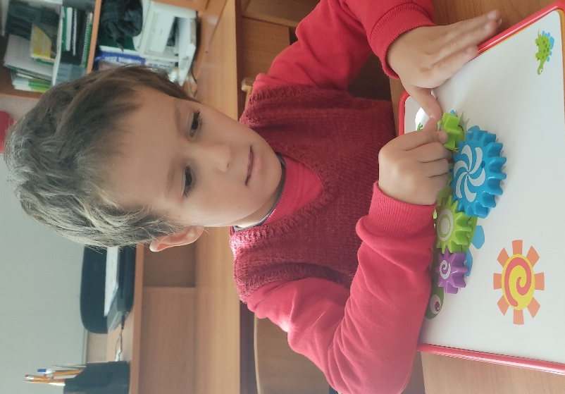
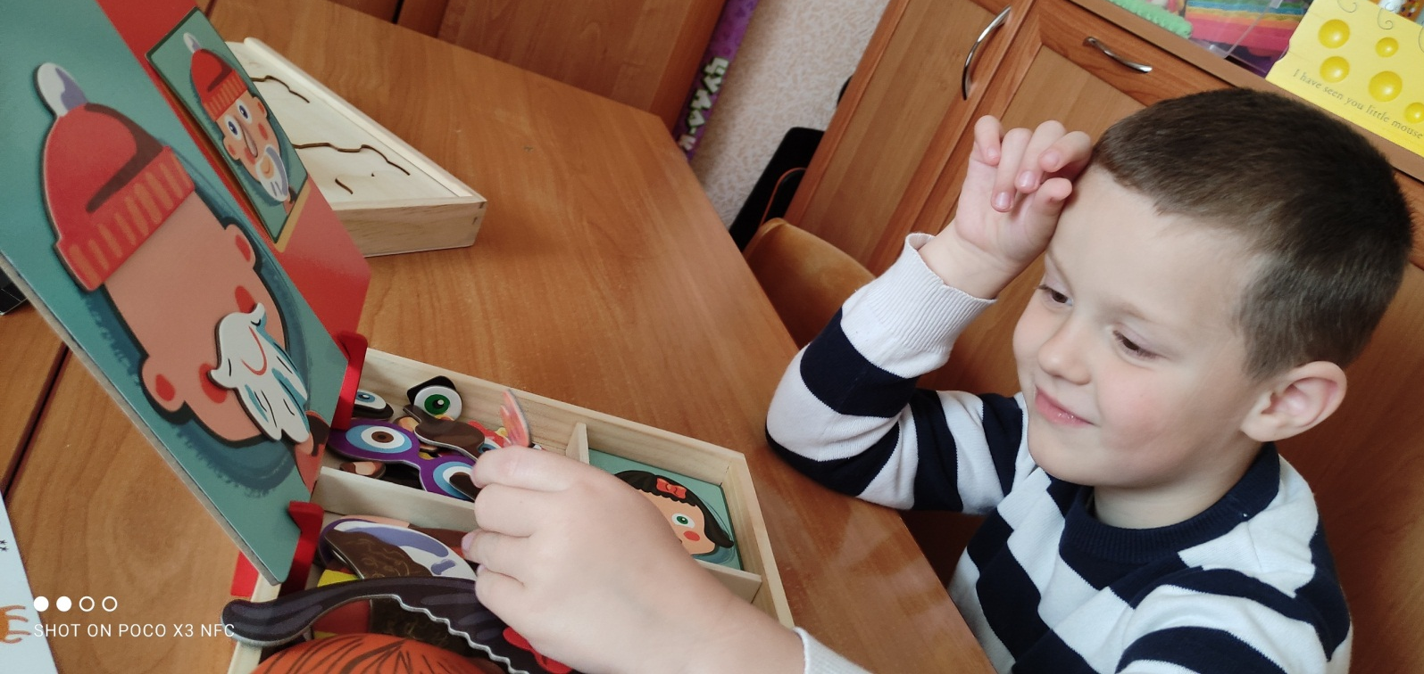
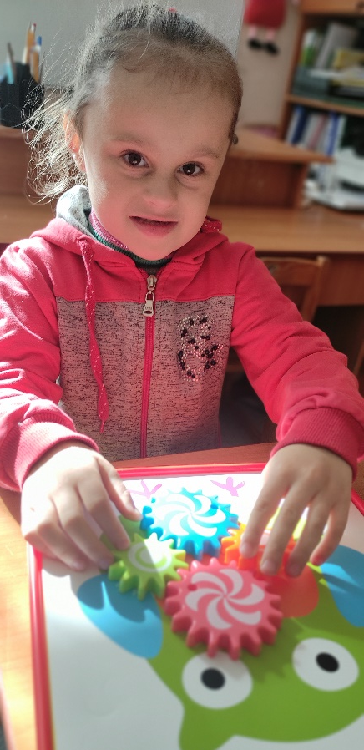
1
Настільно-предметні ігри
Ігри
«Виклади
за зразком»

Slide 8
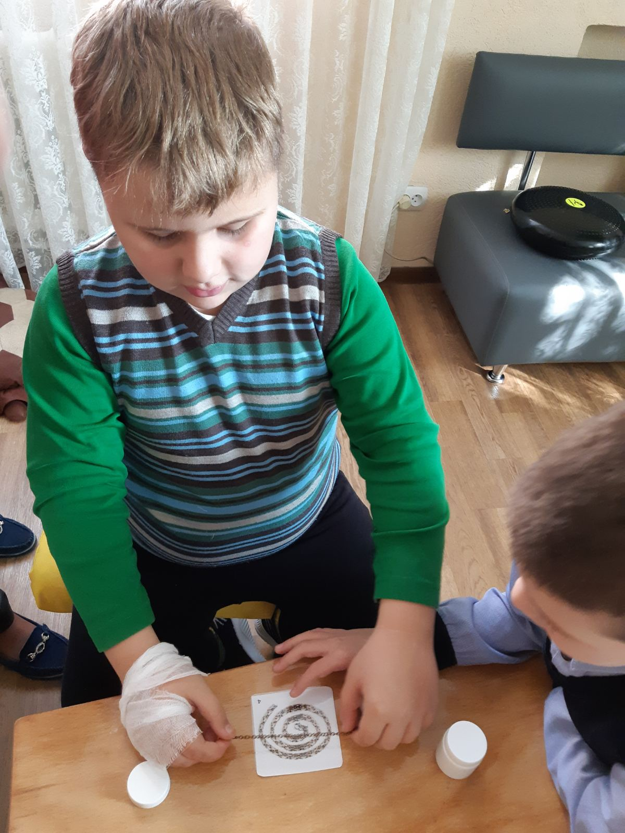
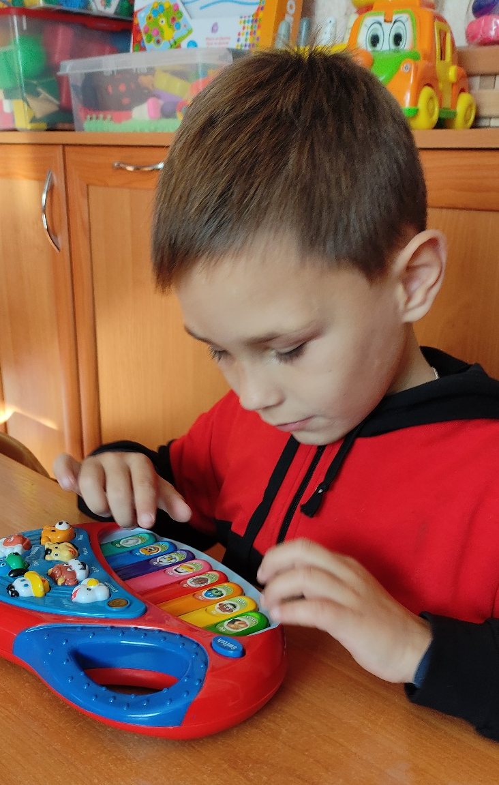
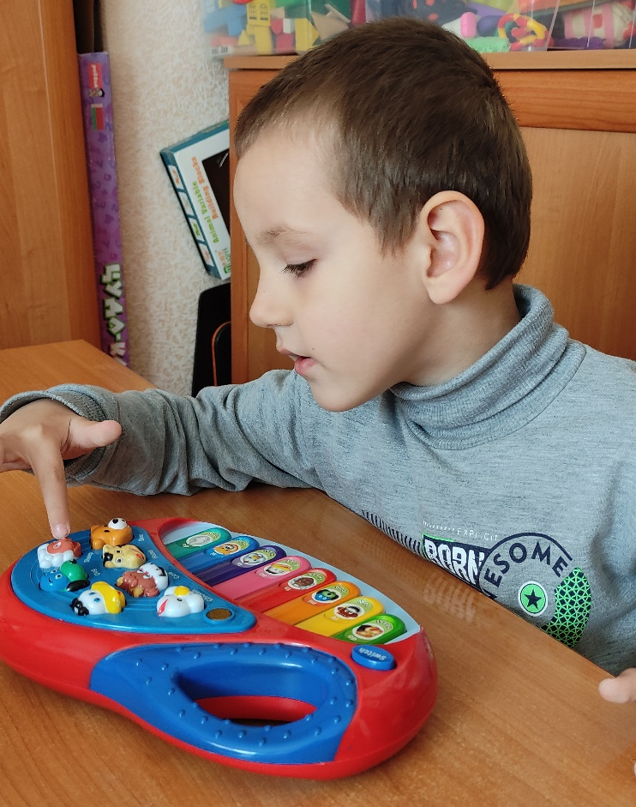
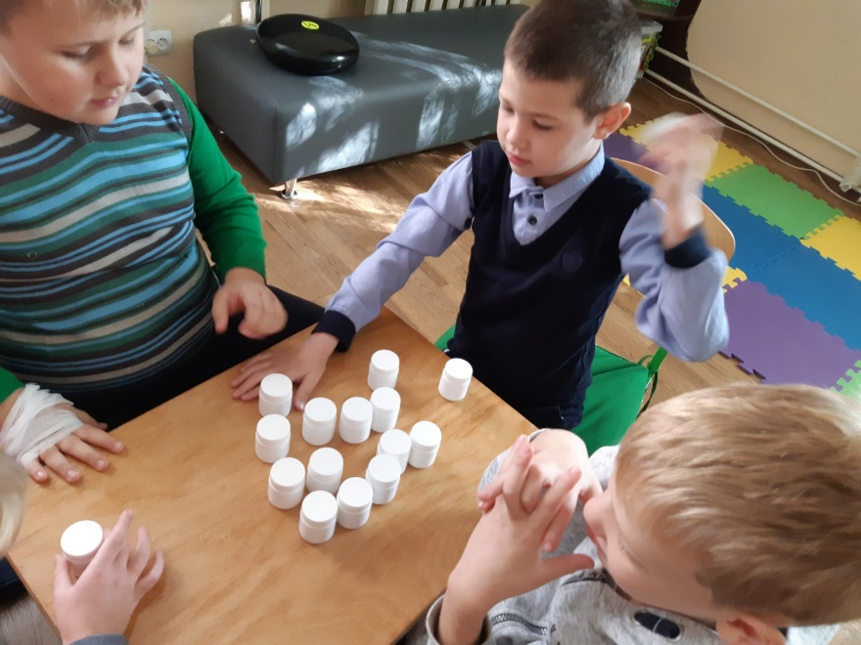
Ігри для розвитку
звукового сприймання
1
Настільно-предметні ігри
Гра
«Звукове лото»
Гра «Піаніно»

Slide 9
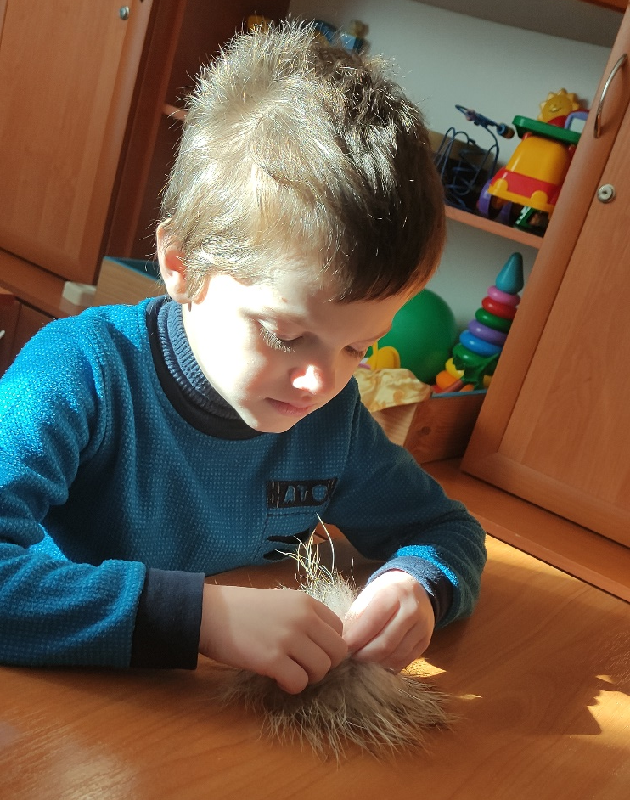
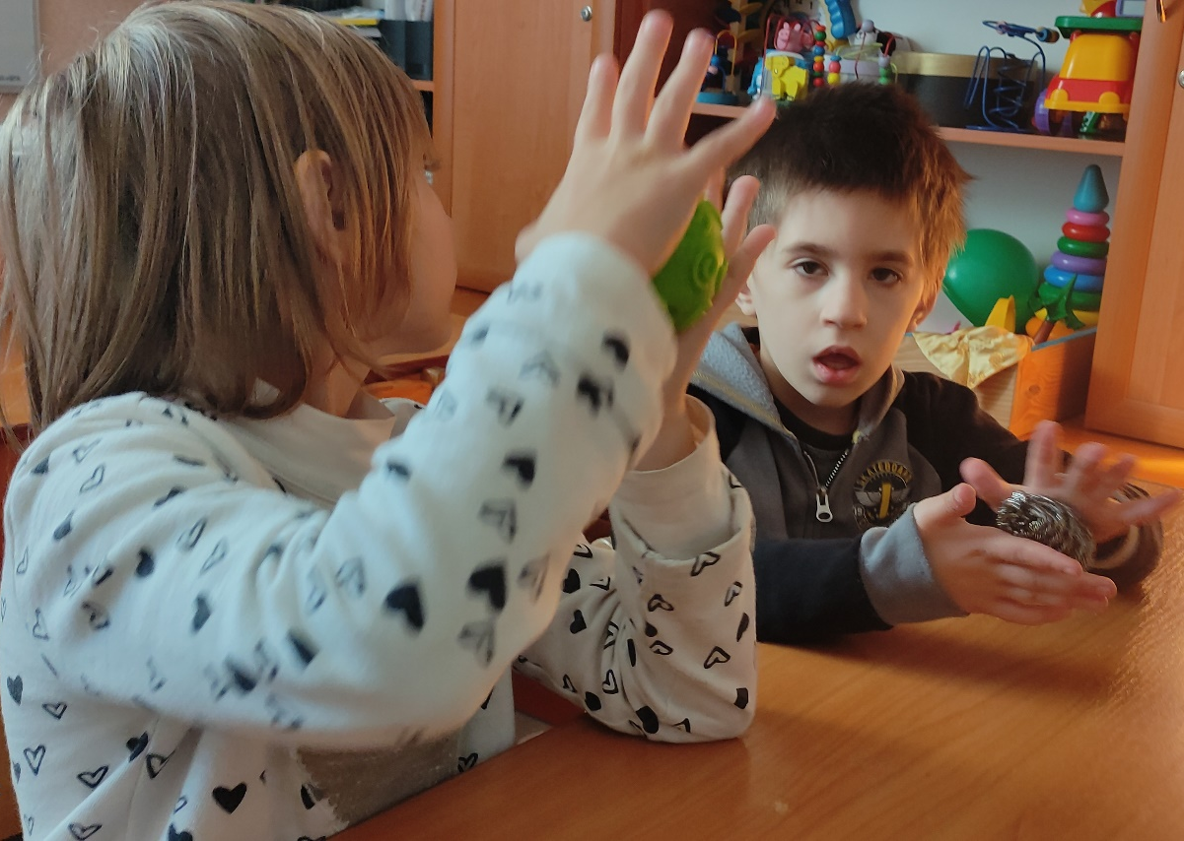
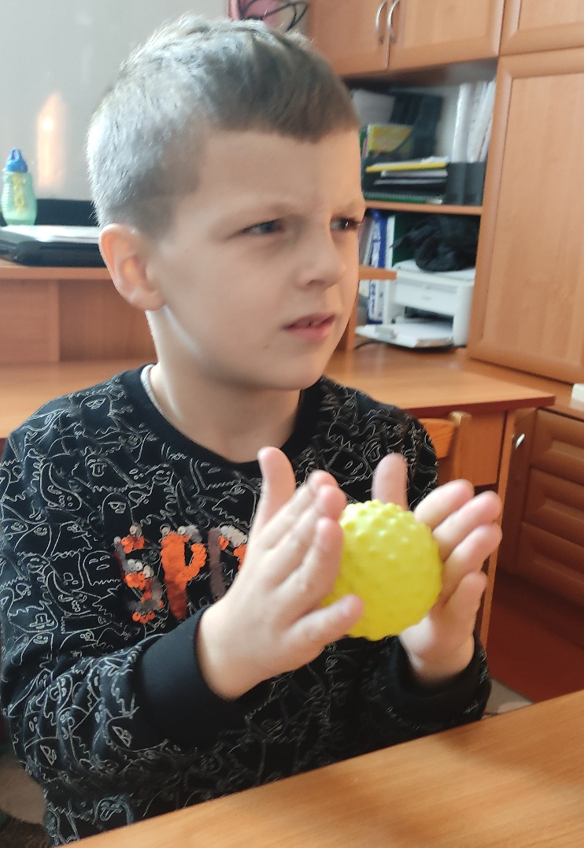
Ігри для розвитку
тактильних відчуттів
1
Настільно-предметні ігри
Ігри з різнофактурними предметами

Slide 10
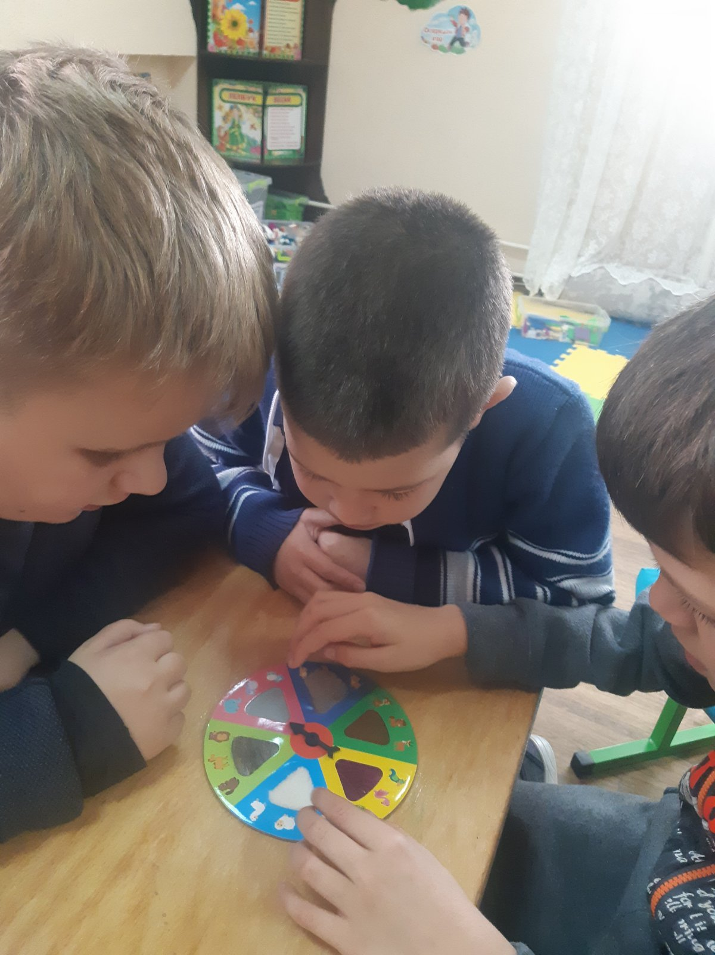
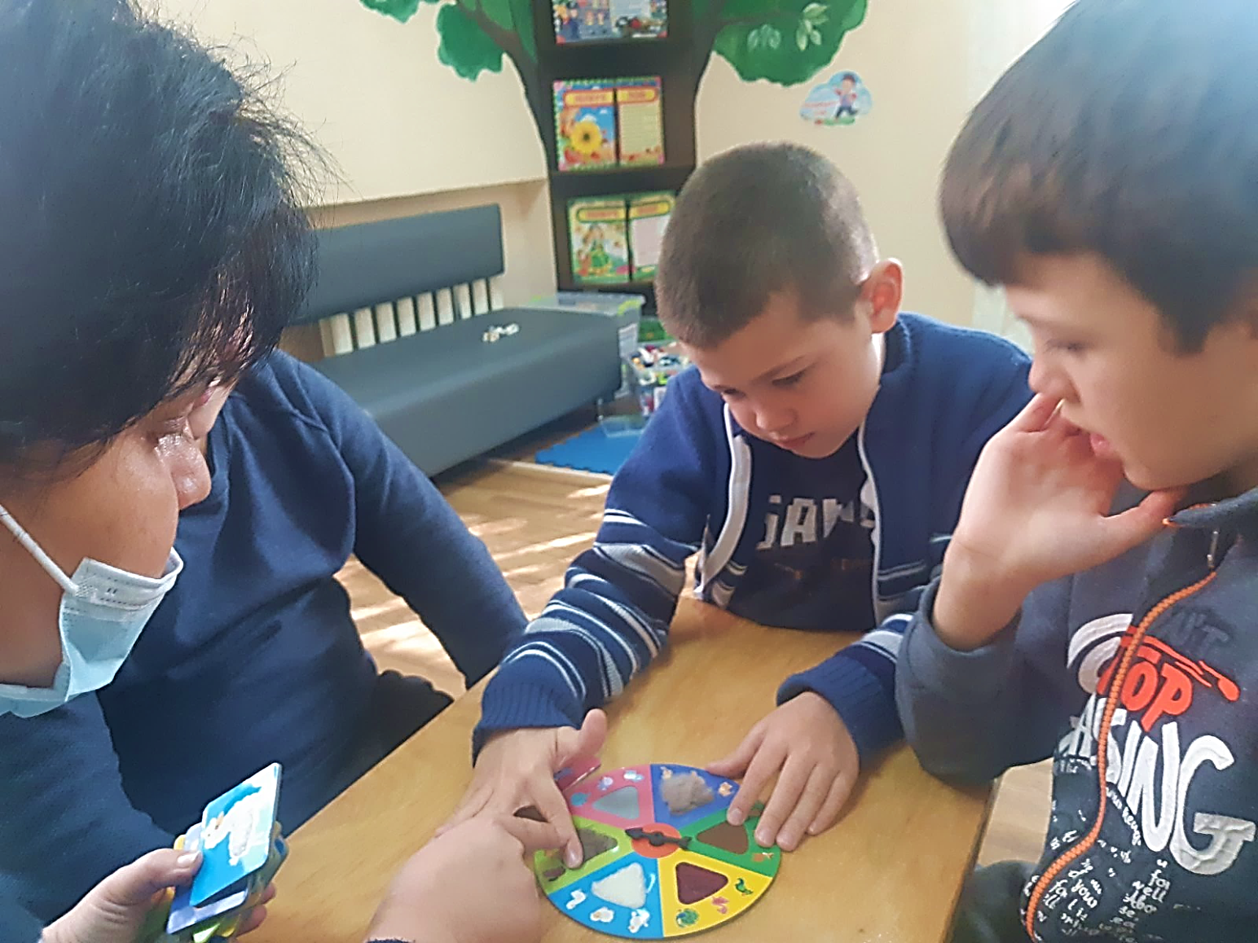
1
Настільно-предметні ігри
Подзаголовок
Гра «Тактильне лото»

Slide 11
Настільні ігри «Білим по чорному»

Slide 12
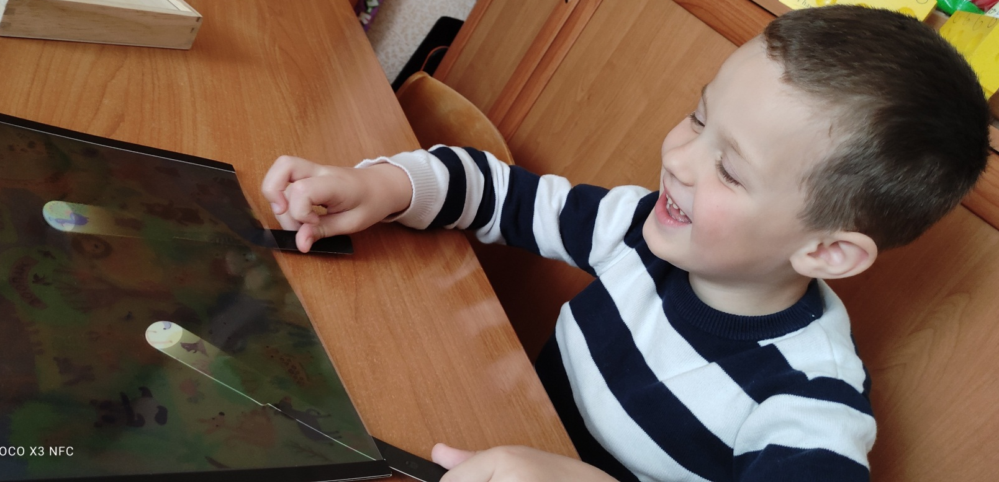
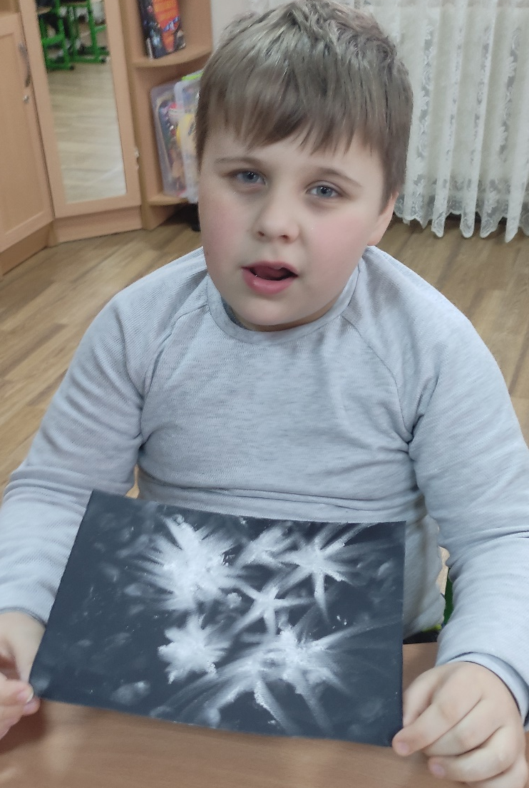
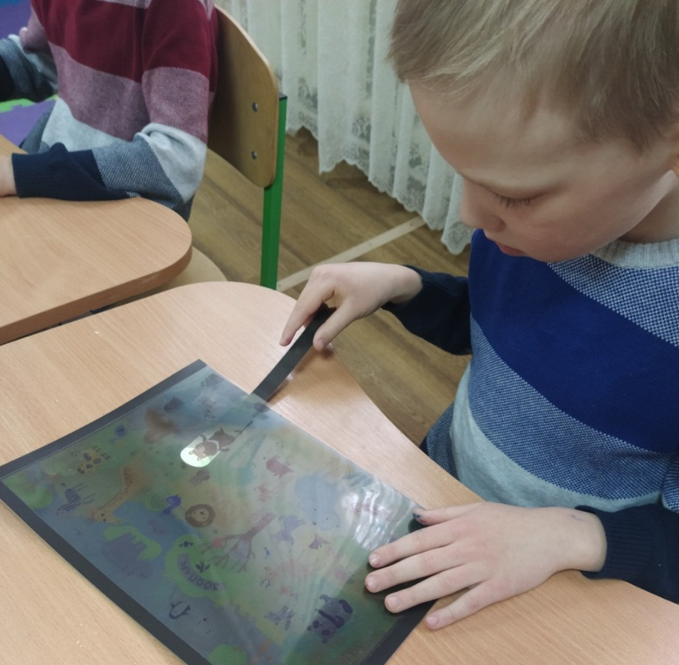
2
Настільні ігри «Білим по чорному»
Гра « Ніч в зоопарку»
Гра «Зоряне небо»

Slide 13
Ігри
з водою

Slide 14
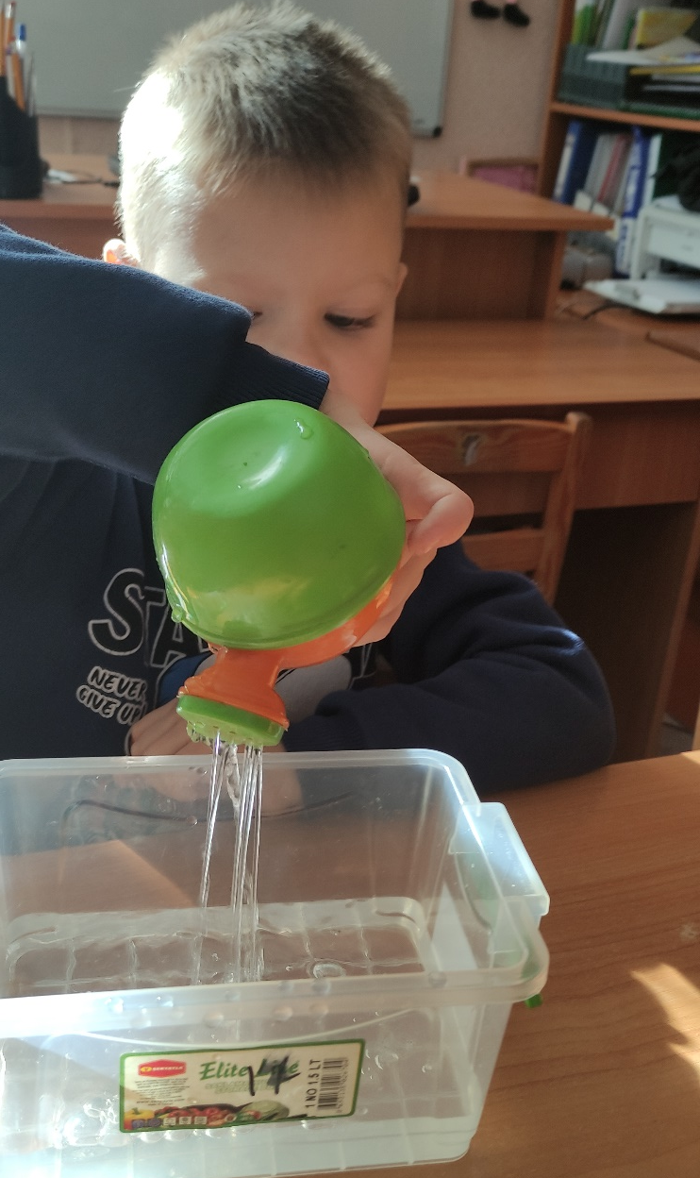
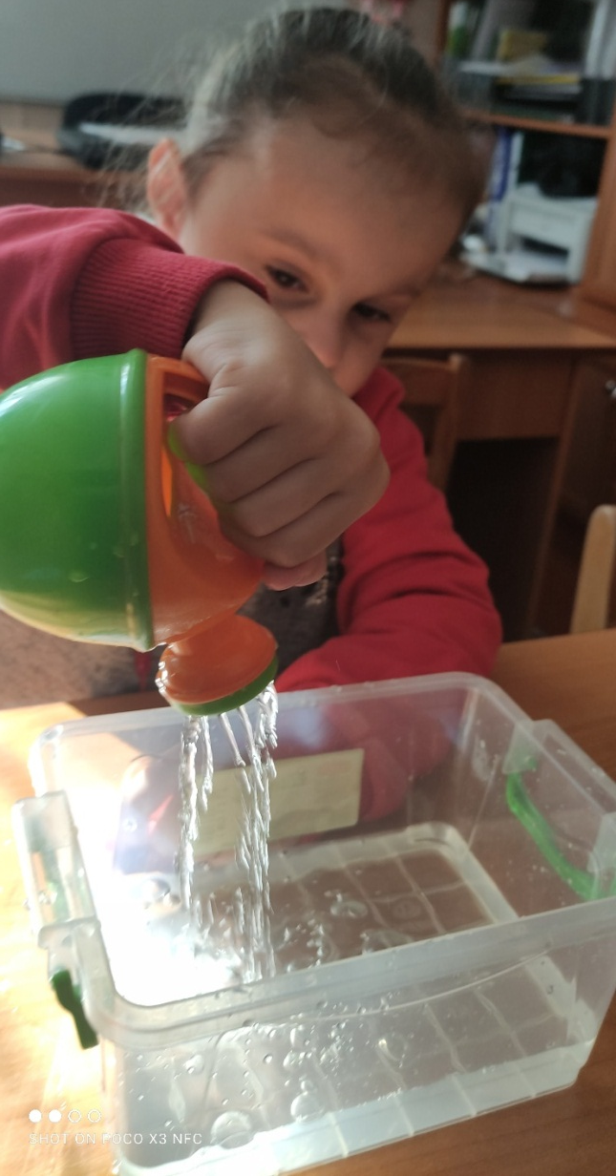
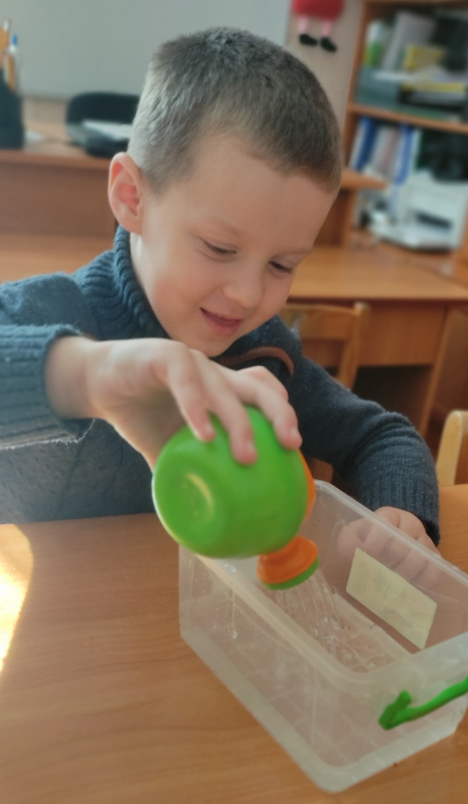
Ігри з водою
3
Ігри з лійками

Slide 15
Ігри
з сипучими
матеріалами

Slide 16
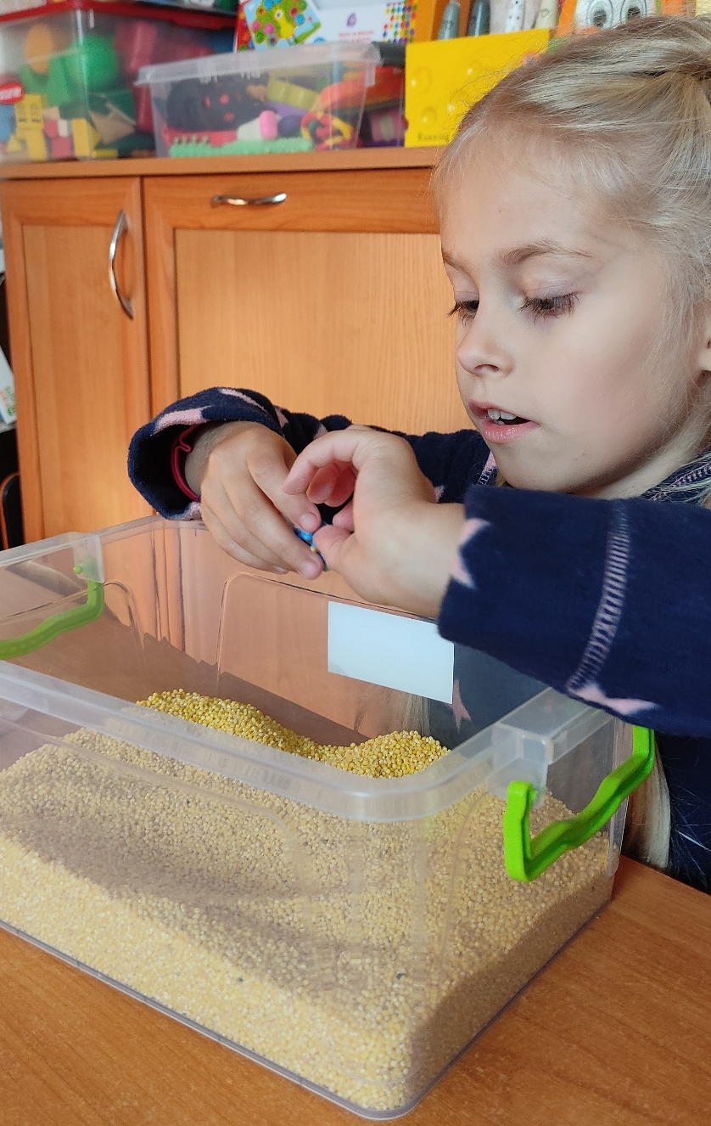
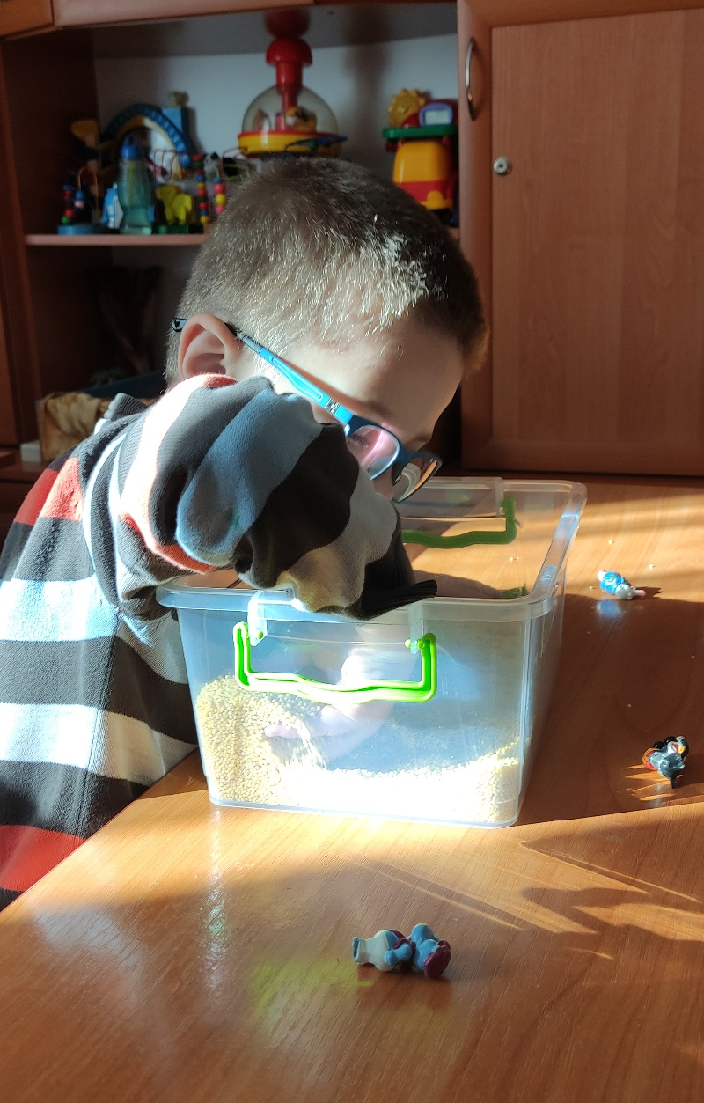
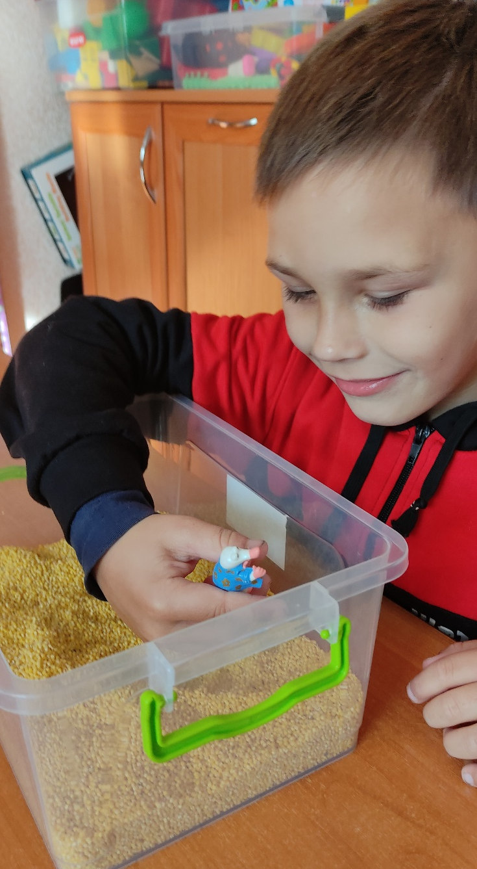
4
Ігри з сипучими матеріалами
Ігри з крупами

Slide 17
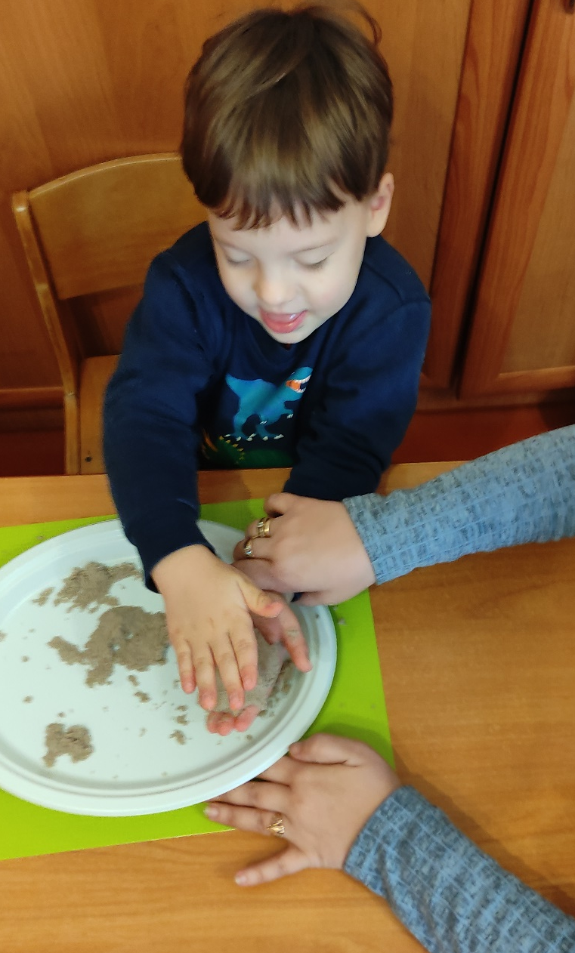
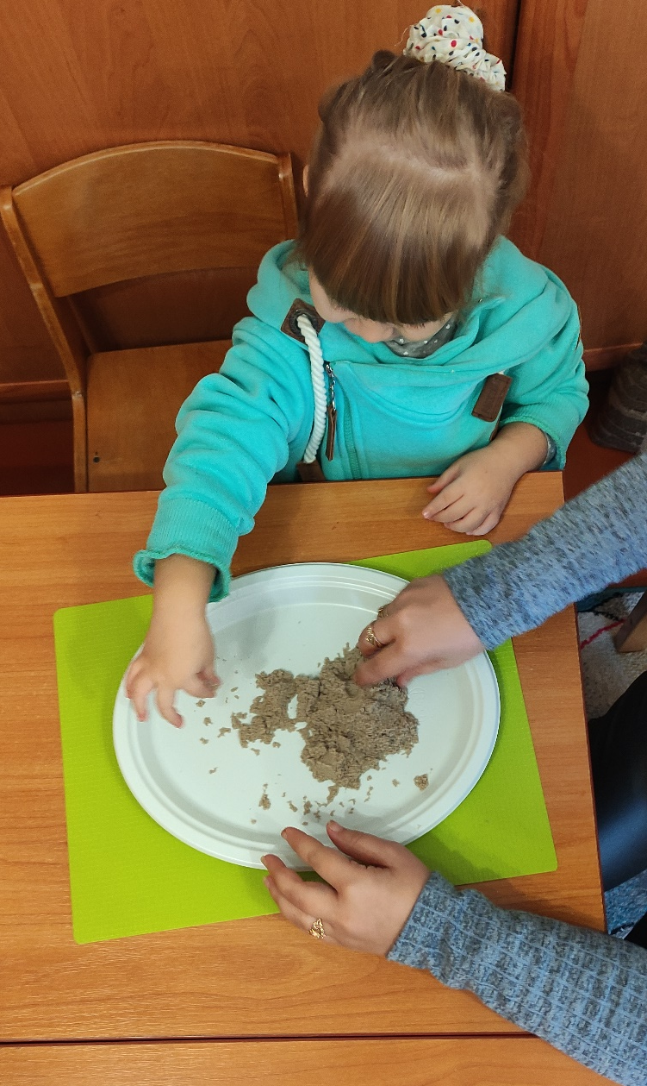
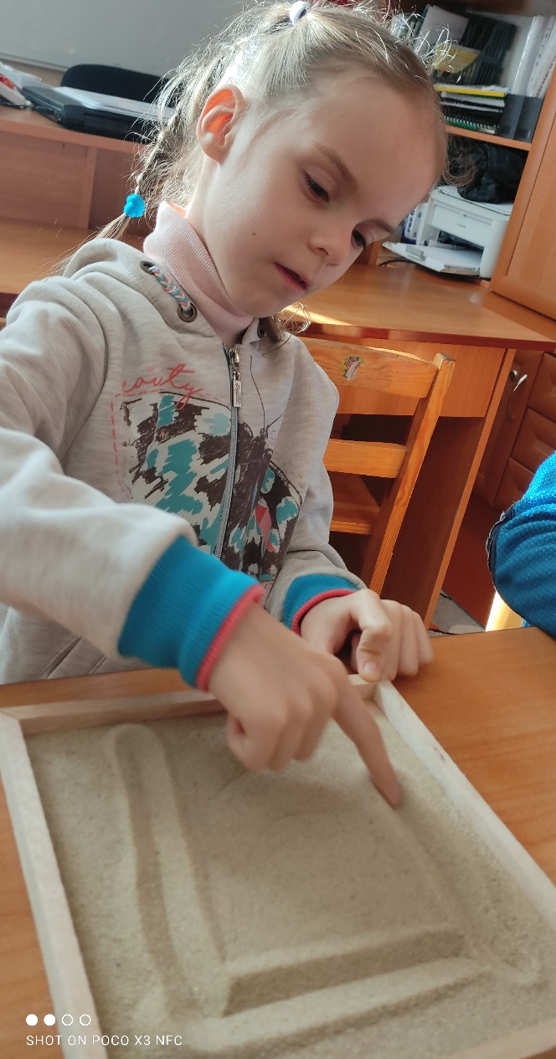
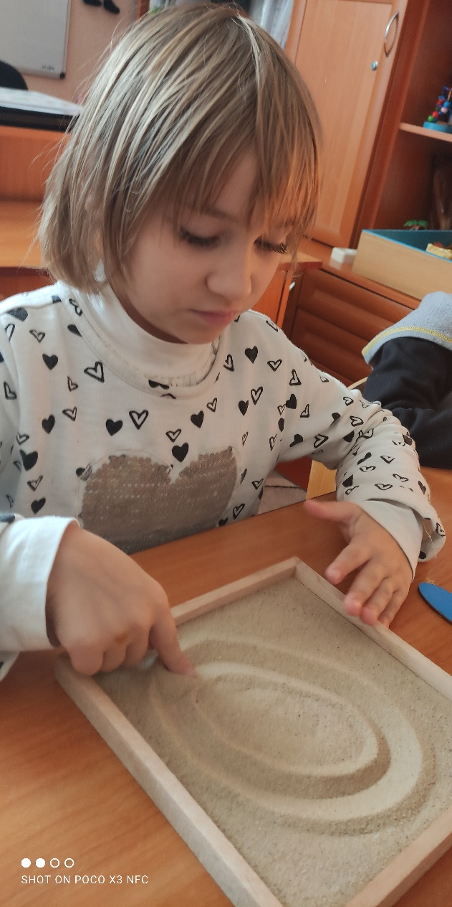
4
Ігри з сипучими матеріалами
Ігри з піском

Slide 18
Ігри
з іграшками, що рухаються

Slide 19
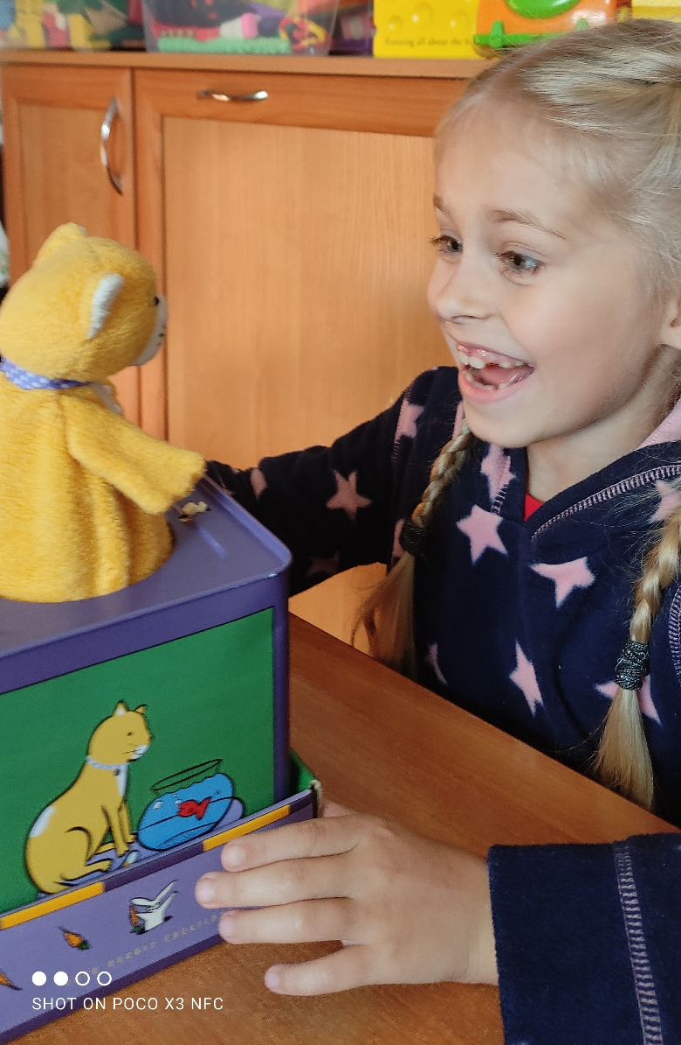
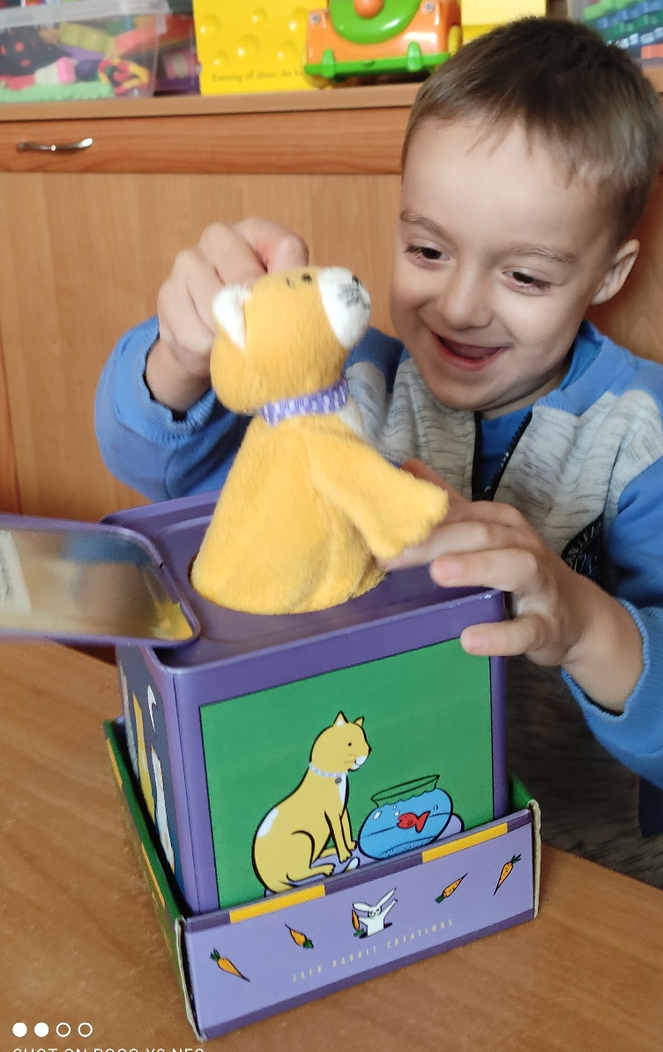
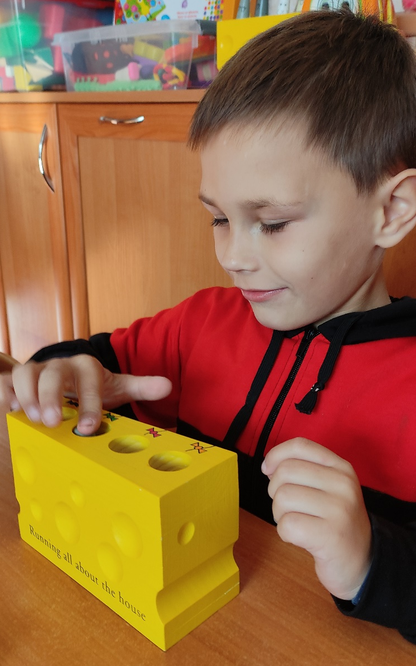
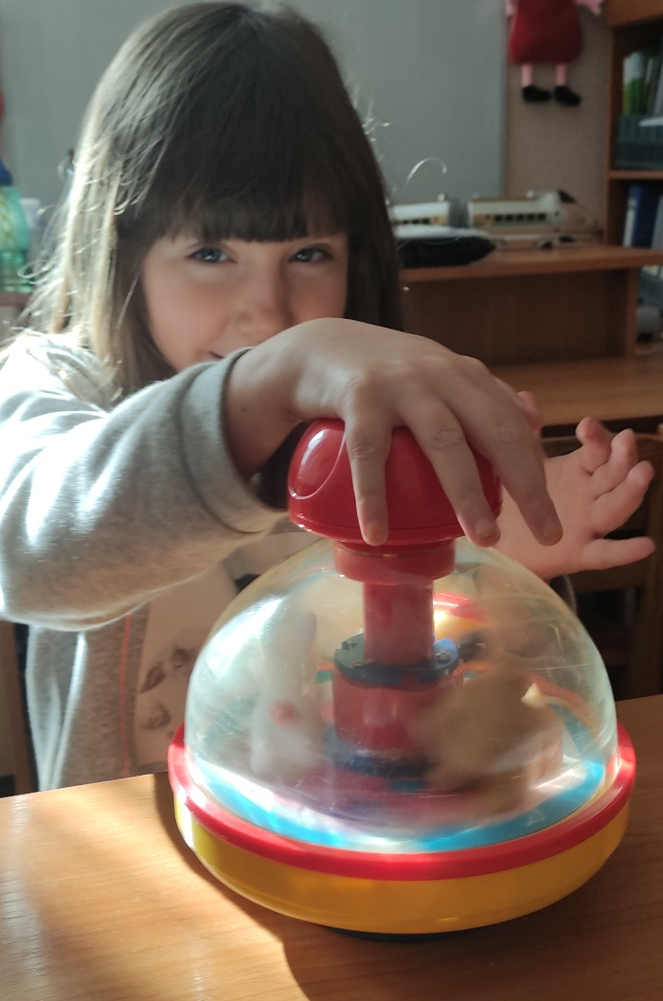
5
Ігри з іграшками,що рухаються
Ігри «Тварини,
що вистрибують»
Ігри з дзигою

Slide 20
Ігри
з ляльками

Slide 21
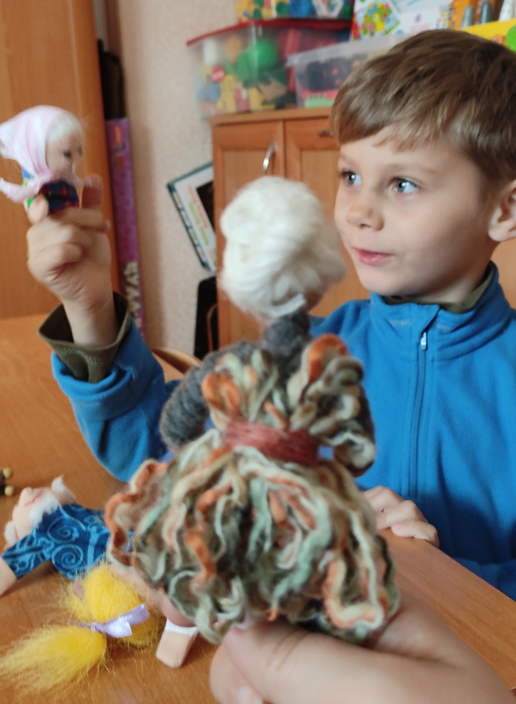
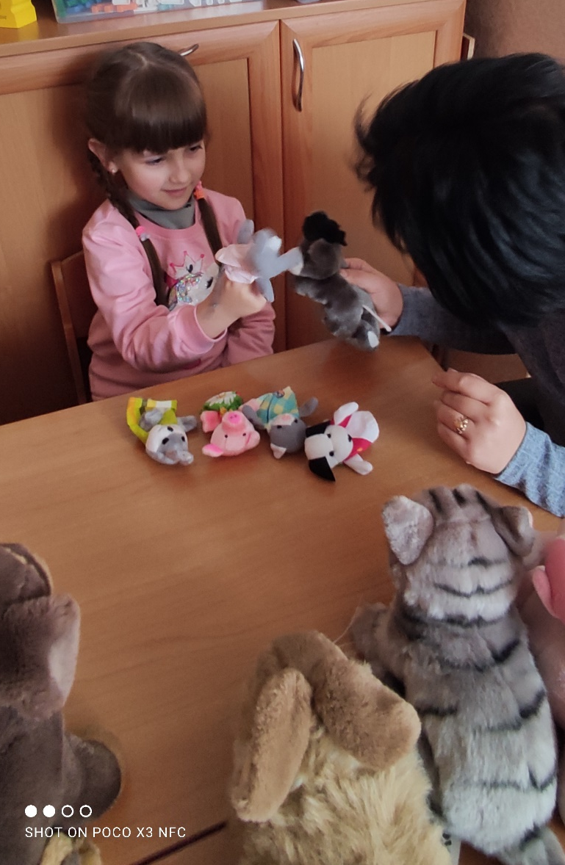
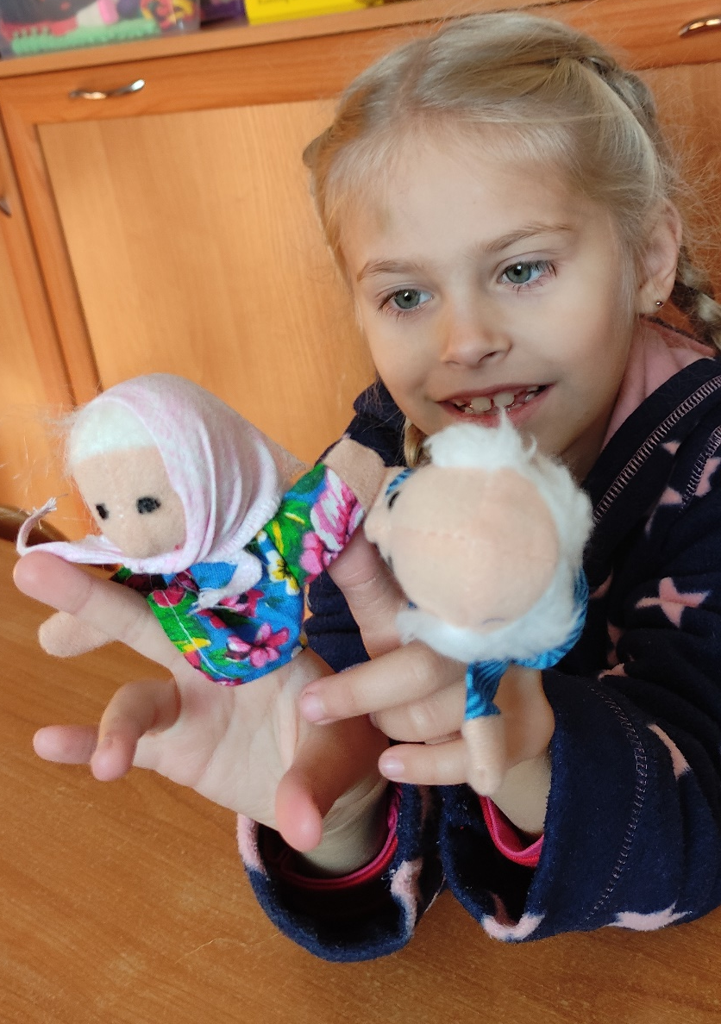
6
Ігри з ляльками
Старші дошкільники та молодші школярі вже виявляють цікавість до ігор в ляльковий театр, де ляльки та інші
іграшки беруть участь в сценках по мотивах казок , а також різних знайомих дитині ситуаціях з життя.

Slide 22
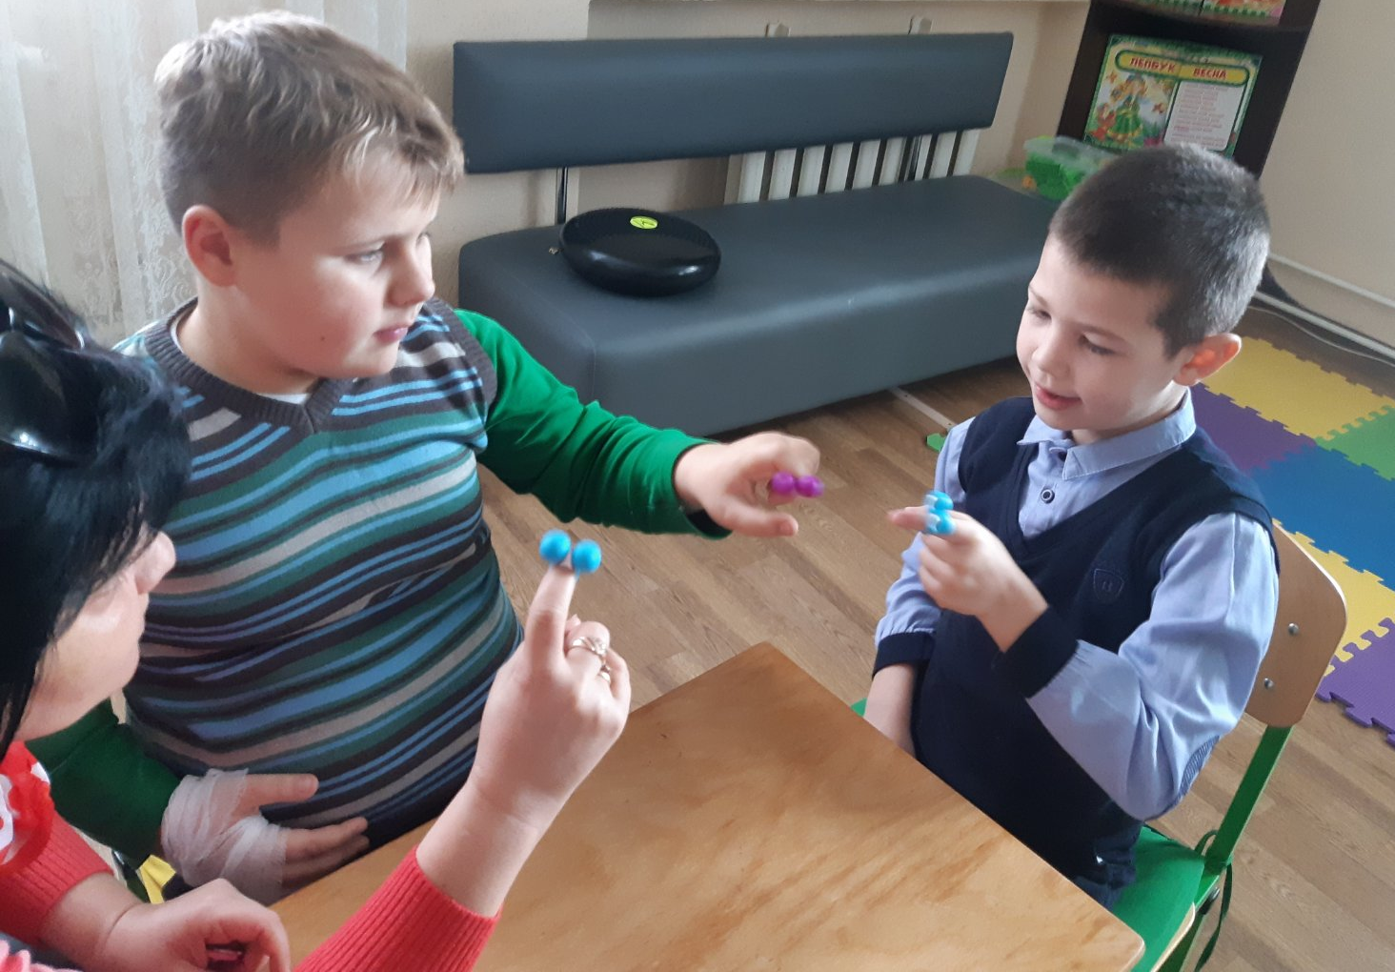
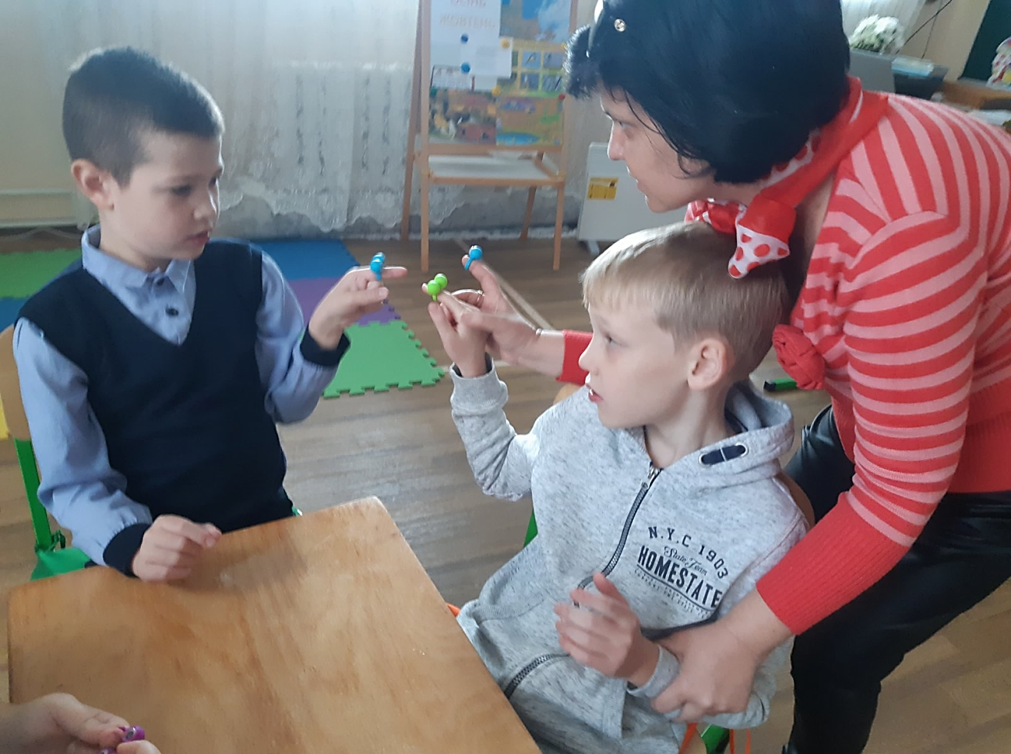
Ігри з ляльками
6
Розігрування ситуації знайомства за допомогою ляльок

Slide 23
Ігри з мильними бульбашками

Slide 24
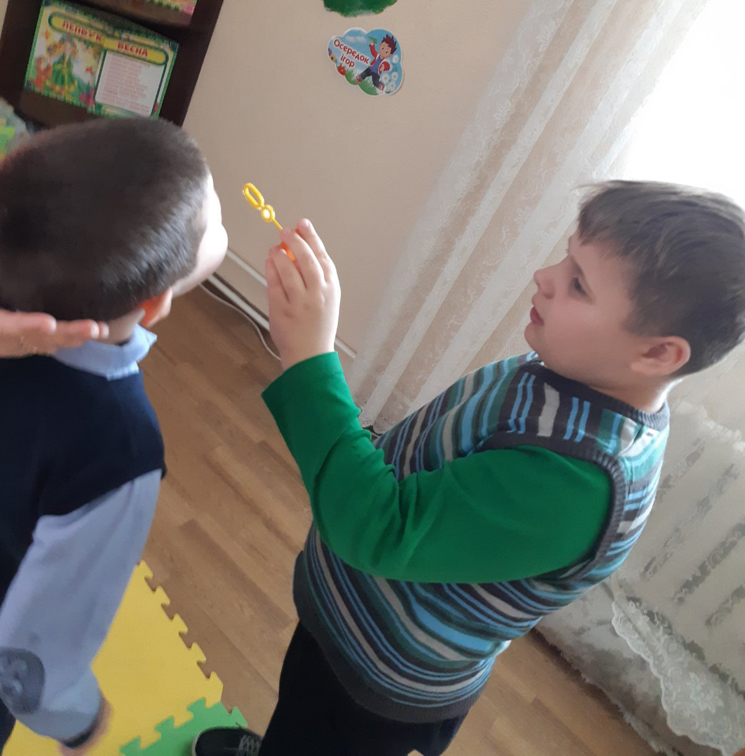
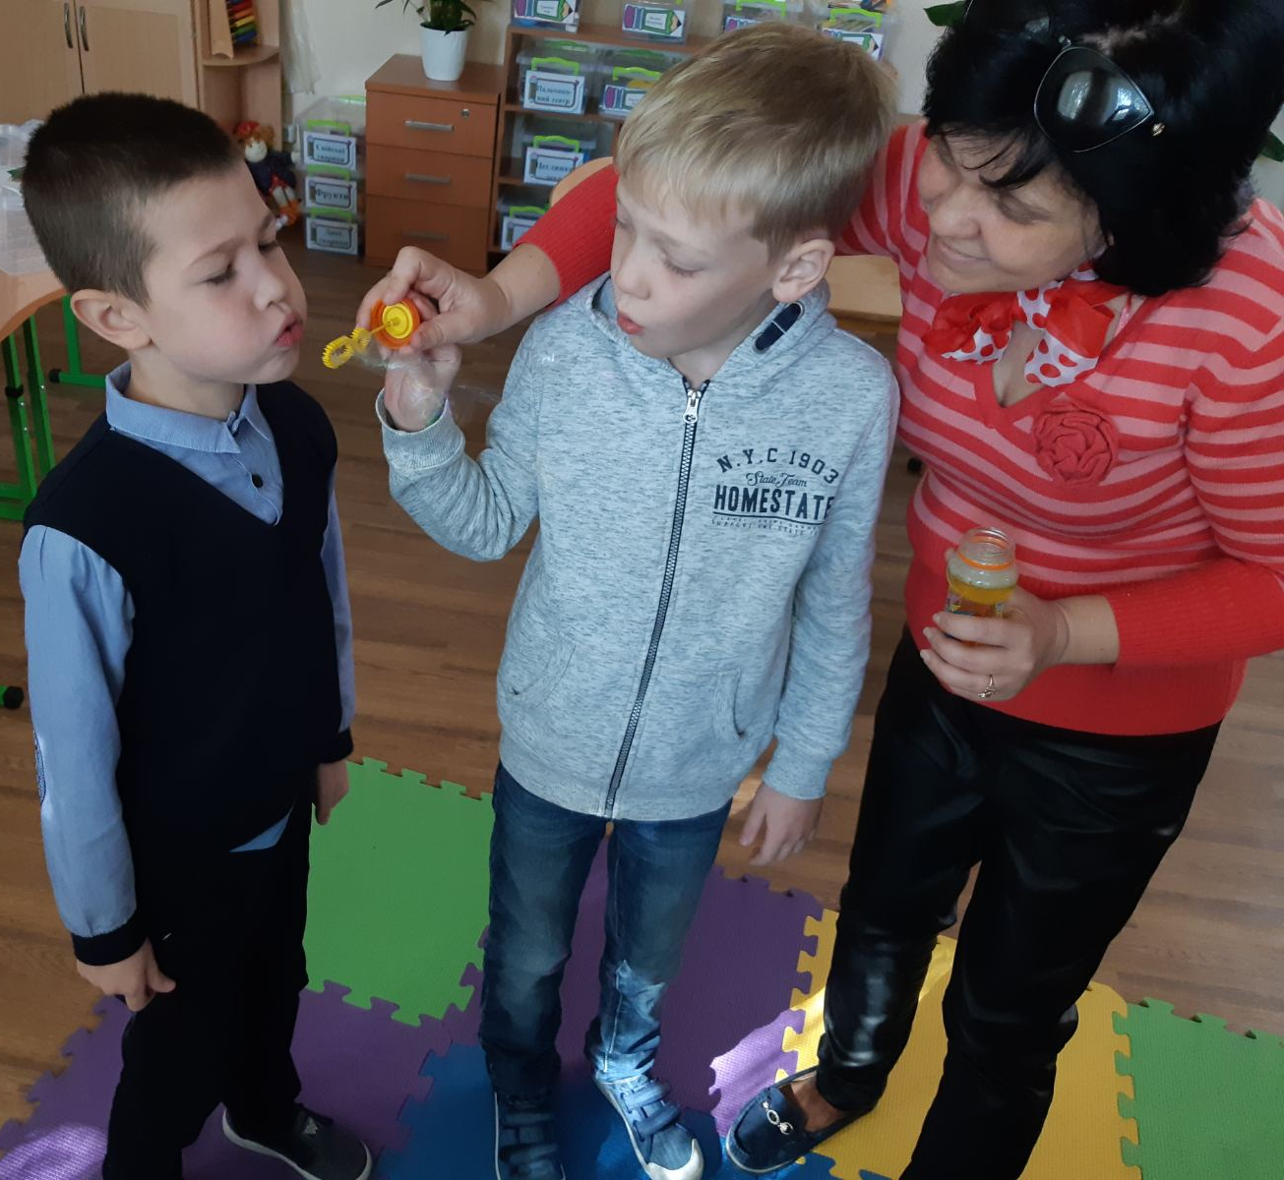
Ігри з мильними бульками
7
Ігри на взаємодію

Slide 25
Сенсорні розвивальні ігри для дітей з аутизмом допомагають їм:
отримати інформацію про навколишній світ, позитивні емоції, нові сенсорні враження;
позбутися напруги;
увійти в контакт з дорослим та дітьми , почати їм довіряти;
звикнути до виконання конкретної ролі (в іграх з ляльками), отримати розуміння соціальних взаємодій.

Slide 26


Дякую
за увагу

